Slide 1
Ресурсы, привлекаемые с фондового рынка
Лекция 3

Slide 2
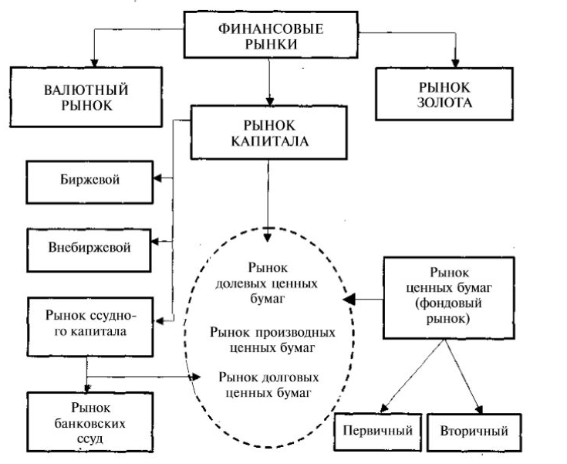
Фондовый рынок

Slide 3
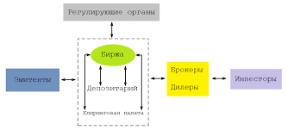
Фондовый рынок

Slide 4
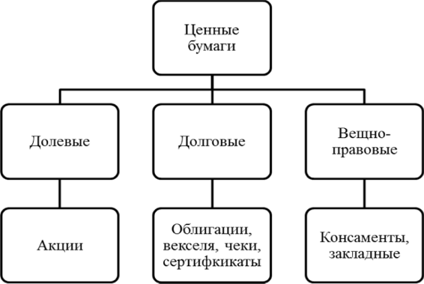

Slide 5
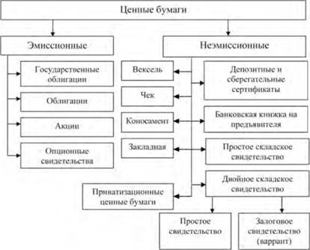

Slide 6
Акции
Обычные и привилегированные
Держатели акций являются собственниками компании и как таковые обладают определенными правами и привилегиями, которые и характеризуют инвестиционную привлекательность этого вида ценных бумаг.

Slide 7
преимущества и недостатки обыкновенных акций
Недостатки для эмитента:
• увеличение риска распыления капитала, потери контроля над компанией, появление возможности враждебного поглощения через покупку контрольного пакета акций;
• снижение уровня оперативности принимаемых решений;
• возможность повышения стоимости привлечения финансовых ресурсов;
• возможность для компании получить средства с фиксированными финансовыми затратами за счет использования заемного капитала, тогда как при использовании обыкновенных акций чистая прибыль компании распределяется в течение длительного времени и на значительное число акционеров.

Slide 8
преимущества и недостатки обыкновенных акций
Недостатки для инвестора:
• отсутствие гарантий получения дохода в виде дивиденда;
• наличие риска потери капитала в случае снижения стоимости акций;
• возможность реальной реализации права на управление компанией только при наличии крупного пакета акций.

Slide 9
преимущества и недостатки обыкновенных акций
Преимущества для эмитента:
• возможность мобилизации значительных финансовых ресурсов на длительные сроки;
• отсутствие жестко оговоренных, постоянных финансовых выплат;
• необязательная выплата дивидендов при наличии прибыли;
• стабильность капитала (акции являются устойчивым инструментом);
• отсутствие обязанности возвращать внесенные акционерами средства при нормальном ходе событий. обыкновенные акции не имеют фиксированной даты погашения — это постоянный капитал, который не подлежит возврату;
• распределение предпринимательского риска. Для акционера риск потери ограничивается стоимостью акций, тогда как при других формах организации бизнеса владельцы отвечают всеми средствами компании и личным имуществом;
• повышение инвестиционной привлекательности компании. уставный капитал служит своеобразным гарантом возмещения ущерба для кредиторов компании. Эмиссия обыкновенных акций при прочих равных условиях повышает кредитоспособность компании и снижает финансовый риск.

Slide 10
преимущества и недостатки обыкновенных акций
Преимущества для инвестора:
• реализация права на участие в управлении компанией в обмен на вложенный капитал;
• реализация права на доход компании в виде дивиденда и возможность получения дополнительного дохода за счет прироста рыночной стоимости акций;
• реализация права на дополнительные льготы, предоставляемые компанией, в том числе права преимущественного приобретения новых акций;
• реализация права на часть имущества при ликвидации общества.

Slide 11
преимущества и недостатки обыкновенных акций
Преимущества для инвестора:
• реализация права на участие в управлении компанией в обмен на вложенный капитал;
• реализация права на доход компании в виде дивиденда и возможность получения дополнительного дохода за счет прироста рыночной стоимости акций;
• реализация права на дополнительные льготы, предоставляемые компанией, в том числе права преимущественного приобретения новых акций;
• реализация права на часть имущества при ликвидации общества.

Slide 12
Привилегированные акции
смешанная форма финансирования, имеющая черты
долгового обязательства и обыкновенной акции.
(доля привилегированных акций в общем
объеме уставного капитала акционерного общества не должна превышать 25%)

Slide 13
преимущества и недостатки привилегированных акций
Преимущества для эмитента:
• гибкость данного инструмента финансовых отношений. Выплата дивидендов по привилегированным акциям согласно законодательству — не безусловное обязательство компании. Если компания терпит убытки и ее финансовое положение ухудшается, дивиденды могут не выплачиваться. При финансировании с привлечением заемных средств проценты должны быть выплачены независимо от финансового положения компании;
• бессрочность действия. Привилегированные акции не имеют конечного срока погашения;
• привлечение дополнительных средств без предоставления права участия в управлении компанией за некоторым исключением. Так, если акционерное общество не выплачивает дивиденды или выплачивает их не полностью, владельцы привилегированных акций определенных типов приобретают право голоса до момента выплаты полной суммы дивидендов. Привилегированные акции также участвуют в голосовании по вопросам, связанным с реорганизацией или ликвидацией акционерного общества, изменением величины дивидендов и выпуском привилегированных акций с более широкими правами для их владельцев. По этим вопросам требуется одобрение держателей 2/3 привилегированных акций;
• повышение инвестиционной привлекательности компании. Привилегированные акции увеличивают собственный капитал
компании;
• отсутствие возможности принудить компанию к банкротству;
• возможность ограничения уровня процентного риска и стоимости привлечения капитала.

Slide 14
преимущества и недостатки привилегированных акций
Преимущества для инвестора.
Порядок выплаты дивидендов по привилегированным акциям имеет значительные преимущества по сравнению с обыкновенными акциями. Дивиденды по привилегированным акциям выплачиваются в первую очередь. При этом размер дивидендов, выплачиваемых акционерным обществом по привилегированным акциям, не должен быть меньше дивидендов, выплачиваемых по обыкновенным акциям того же номинала.
При невысокой прибыли дивиденды по привилегированным акциям выплачиваются за счет резервного капитала акционерного общества. Такой же порядок сохраняется и в случае выплаты долгов по дивидендам. В первую очередь после выплаты задолженности по кредитам удовлетворяются претензии владельцев привилегированных акций, и только после этого осуществляются выплаты держателям обыкновенных акций.
однако в российском законодательстве ликвидационная стоимость привилегированных акций однозначно не определена — на практике это либо номинальная стоимость акций, либо сумма, равная выплатам держателям обыкновенных акций.

Slide 15
преимущества и недостатки привилегированных акций
Недостатки для эмитента.
Формирование финансовой структуры капитала компаний за счет использования привилегированных акций сопряжено с определенными рисками для эмитента. с точки зрения управления это выражено в том, что в случае невыплаты дивидендов эти акции становятся голосующими, а с точки зрения изменения стоимости капитала компании — в том, что в случае снижения процентных ставок на кредитном рынке привлечение средств с использованием привилегированных акций может превысить среднюю рыночную стоимость финансовых ресурсов.

Slide 16
преимущества и недостатки привилегированных акций
Недостатки для инвестора:
• отсутствие полного права на участие в управлении компанией;
• потенциальная возможность обесценения сбережений, вложенных в акции, или даже полной их потери;
• возможность ситуации, когда доходность по привилегированным акциям будет ниже среднерыночной.

Slide 17
Сравнение обыкновенных и привилегированных акций
Таким образом, при эмиссии привилегированных акций достигается приток капитала, не теряется контроль над компанией, не увеличивается задолженность.
однако эмитент вынужден проводить устойчивую дивидендную политику.

Slide 18
Эмиссия акций
Чтобы привлечь большие объемы финансовых ресурсов от множества вкладчиков с фондового рынка, необходимо провести первичное публичное размещение акций.
Это могут сделать только ПАО. Публичное размещение акций на бирже не является обязательным для ПАО. В его отсутствие акции обращаются на внебиржевом рынке.

Slide 19
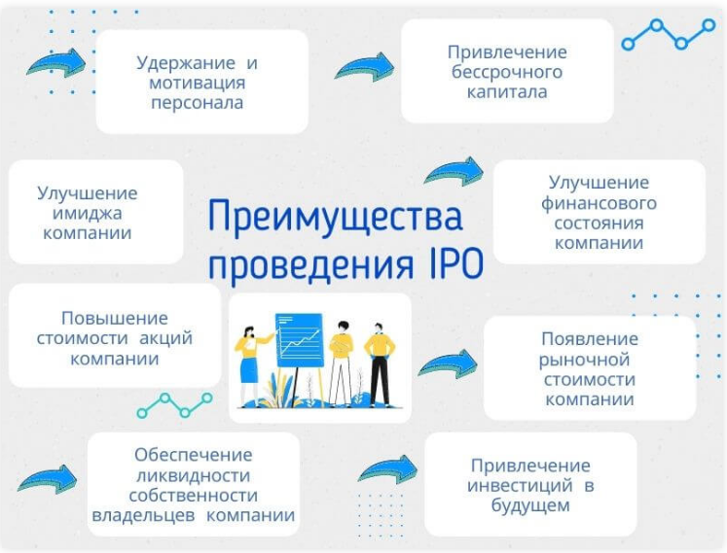

Slide 20
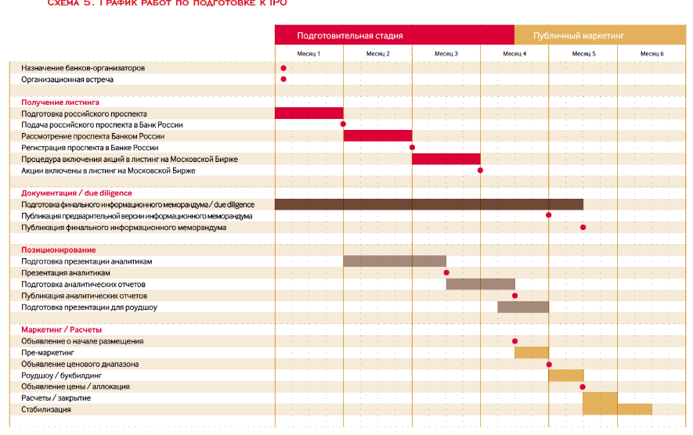

Slide 21
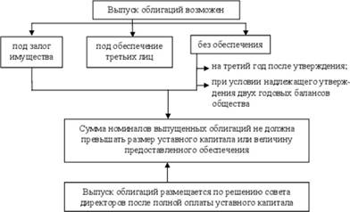
Эмиссия облигаций

Slide 22
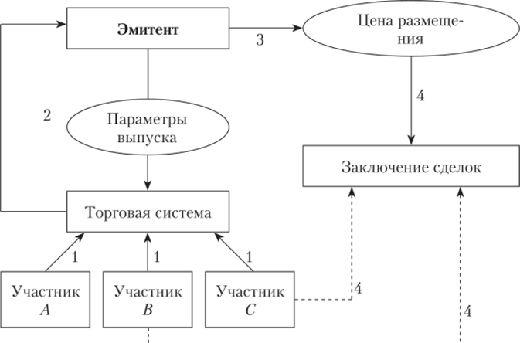
Эмиссия облигаций

Slide 23
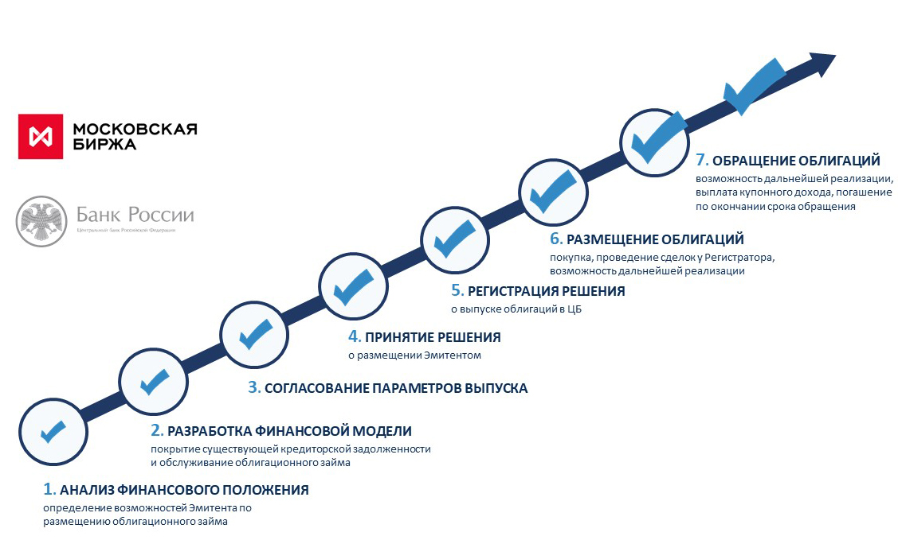
Порядок размещения биржевых облигаций

Slide 24
Капитал
все источники средств, используемые для финансирования активов и операций фирмы, включая краткосрочную и долгосрочную задолженность, привилегированные и обыкновенные акции (пассив баланса).

Slide 25
Стоимость ( цена) капитала (Cost of Capital, СС)
отношение суммы средств, которую нужно уплатить за использование финансовых ресурсов из определенного источника, к общему объему средств из этого источника, выраженное в процентах

Slide 26
Показатель стоимость капитала имеет различный экономический смысл
а) для инвесторов и кредиторов характеризует требуемую ими норму доходности на предоставляемый в пользование капитал;
б) для субъектов хозяйствования характеризует удельные затраты по привлечению и обслуживанию используемых финансовых средств, т.е. цену, которую они платят за использование капитала.

Slide 27
Для определения цены капитала наиболее важными являются следующие источники его формирования:
собственные средства, которые включают обыкновенные акции, привилегированные акции и нераспределенную прибыль.
заемные средства, к которым относятся долгосрочные ссуды и облигационные займы.

Slide 28
Стоимость привилегированных акций
приблизительно равна уровню дивидендов, выплачиваемых акционерам. По привилегированным акциям выплачивается фиксированный дивиденд, поэтому стоимость этого источника определяется по формуле:
ССпа = Д/Р,
где Д - годовой дивиденд по акциям (сумма в рублях);
Р- текущая рыночная цена акции (без затрат на размещение).
Дивиденды по акциям облагаются налогом, поэтому налоговая корректировка по ним не производится.

Slide 29
Цену акционерного капитала, представленного обыкновенными акциями
нельзя определить достаточно точно, так как размер дивидендов по ним заранее не известен и зависит от результатов работы предприятия.
Стоимость этого источника принимается равной требуемой норме прибыли инвестора на обыкновенную акцию. Для расчета можно использовать три метода оценки.
1. Модель оценки доходности финансовых активов (САРМ).
2. Модель дисконтированного денежного потока (модель Гордона).
3. Метод «доходности облигаций компании плюс премия за риск».

Slide 30
CAPM (Capital Asset Pricing Model)
– одна из методик оценки стоимости активов акционерного общества с точки зрения рисков, присущих как непосредственно оцениваемому активу, так и рынку в целом.
Модель CAPM построена на предположении: инвесторы заинтересованы в получении дохода выше, чем доход по безрисковым активам.
CAPM применяется для оценки доходности ценной бумаги или проекта с учетом систематического (недиверсифицируемого) риска.
коэффициент β - чувствительность инструмента к колебаниям рынка, отражает зависимость цены на акцию от колебаний рынка (больше 1 – сильнее чем рынок).

Slide 31
Модель оценки доходности финансовых активов (САРМ)
предполагает, что цена собственного капитала равна безрисковой доходности плюс премия за риск:
ССоа(сарм) = rf + βi *(rm - rf)
где rf – безрисковая доходность;
rm – требуемая доходность портфеля или ожидаемый рыночный доход;
βi – βкоэффициент i-й акции компании.
В качестве безрисковой доходности рекомендуется использовать процент по долгосрочным государственным облигациям.

Slide 32

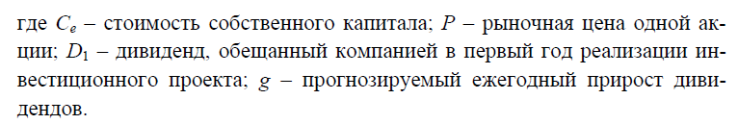
модель Гордона
Вторым методом определения цены капитала предприятия, представленного обыкновенными акциями, является метод дисконтированного денежного потока, основанный на модели Гордона. Рыночная цена акции рассчитывается как дисконтированная стоимость ожидаемого «потока дивидендов» (похоже на формулу определения стоимости привилегированных акций):

Slide 33
Цена долгосрочных ссуд банка должна определяться с учетом налога на прибыль
ССбк=р * (1-Т),
где р – ставка процентов по долгосрочной ссуде банка;
Т – ставка налога на прибыль.
Применительно к российским предприятиям эта формула принимает вид:
ССбк = p1* (1–Т) + р2,
где р1 – ставка процентов по долгосрочной ссуде банка в пределах 1,1 ключевой ставки ЦБ РФ;
р2 – превышение фактической процентной ставки над лимитом.

Slide 34
Облигации
это эмиссионная долговая ценная бумага, владелец которой имеет право получить от лица, её выпустившего (эмитента облигации), в оговорённый срок её номинальную стоимость деньгами или в виде иного имущественного эквивалента.
Процентные (купонные) и дисконтные облигации.
Так как известен номинал (будущая стоимость) зачастую требуется определить текущую рыночную стоимость, а также доходность сделки

Slide 35
Облигации
Купонная облигация (процентная) – это облигация, по которой в течение срока обращения облигации выплачиваются проценты.
Процент называется "купонным" так как, в случае когда проценты по облигациям выплачивались несколько раз, облигации снабжались специальными купонами. И при выплате процентов кредитору такой купон отрезался ножницами и оставался у должника как свидетельство о выполнении им в полном объеме своих обязательств.

Slide 36
Рыночная стоимость дисконтной облигации
PV = CF/ (1+r)^n = N/(1+r)^n
или
PV = CF/ (1+rТ) = N/(1+ t*r/365),

Slide 37
Расчет стоимости источника «Облигации купонные»
Можно воспользоваться определением показателя текущей доходности облигации:
ССоблиг = К/Р = Н * k/Р
где Н — номинальная стоимость облигации;
Р — текущая (рыночная) цена облигации;
k — купонная ставка (в процентах), К – сумма купонного дохода.
В соответствии с Налоговым кодексом РФ проценты по облигационным займам предприятия уплачивают из чистой прибыли, т.е. прибыли после налогообложения. Таким образом, поскольку выплаты процентов по облигациям подлежат налогообложению, налоговая корректировка по ним не производится.

Slide 38
Средневзвешенная стоимость капитала
– WACC (Weighted Average Caste of Capital) определяется по формуле:
WACC=∑ (Ki* di)
где
WACC – цена капитала, %;
Ki – цена i-го источника финансирования, %;
di – удельный вес i-го источника в структуре пассивов, коэфф.;
i – порядковый номер источника финансирования, ед.;
n – общее количество используемых предприятием финансирования, ед.

Slide 39
Управление структурой капитала. Эффект финансового рычага
Эффект финансового рычага показывает, как заемные средства влияют на прибыль компании. Банковские кредиты привлекаются для пополнения оборотных средств, а также в целях увеличения собственного капитала (например, покупка основных фондов). В данном случае кредиты – это и есть финансовый рычаг, который нужен для экономического стимулирования компании.

Slide 40
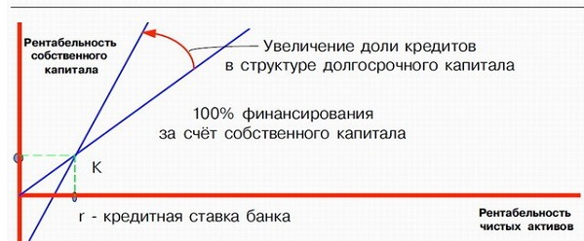
Управление структурой капитала. Эффект финансового рычага

Slide 41
Управление структурой капитала. Эффект финансового рычага
Эффект финансового рычага (ЭФР) рассчитывается по формуле:
ЭФР=(1-t)*DFL*Кфр, где:
t – налоговый корректор;
DFL – дифференциал финансового рычага;
Кфр – коэффициент финансового рычага (плеча).

Slide 42
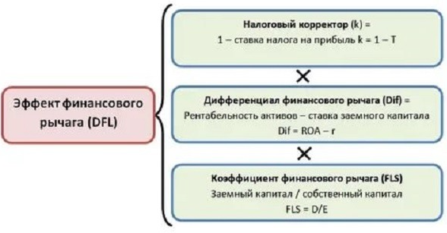
Управление структурой капитала. Эффект финансового рычага

